Slide 1
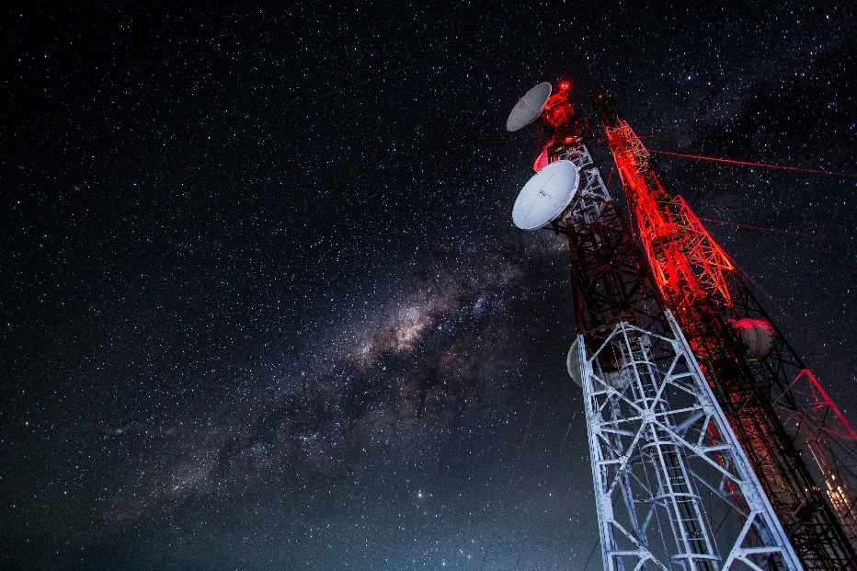
บทที่ 4 : สื่อกลางส่งข้อมูลและการมัลติเพล็กซ์ (Transmission Media and Multiplexing) Part1 สธ313 การสื่อสารข้อมูลและเครือข่ายคอมพิวเตอร์ทางธุรกิจ
อาจารย์อภิพงศ์ ปิงยศ
apipong.ping@gmail.com

Slide 2
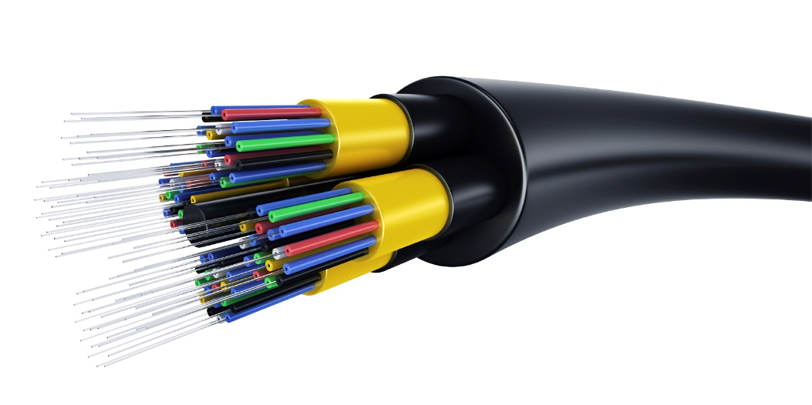
Outline
ปัจจัยที่ส่งผลกระทบต่อความเร็วและระยะทางบนสื่อกลาง
สายคู่บิดเกลียว (Twisted-Pair Cable)
สาย UTP (Unshielded Twisted-Pair)
สาย STP (Shielded Twisted-Pair Cable)
สายโคแอกเชียล (Coaxial Cable)
สายไฟเบอร์ออปติก (Optical Fiber)

Slide 3
ปัจจัยที่ส่งผลกระทบต่อความเร็วและระยะทางบนสื่อกลาง
คุณภาพของข้อมูลที่ส่งผ่านในระบบสื่อสาร จะพิจารณา 2 สิ่ง คือ คุณลักษณะของสื่อกลาง และสัญญาณ
สายสื่อสารที่นำมาใช้ถือเป็นสิ่งที่ควรพิจารณาเป็นอันดับแรก เพราะสายแต่ละประเภทมีข้อจำกัดแตกต่างกัน
สิ่งที่ต้องคำนึงเป็นพิเศษในการส่งผ่านข้อมูลคือ อัตราความเร็วในการส่งข้อมูล (Data Rate) และระยะทาง (Distance)
สิ่งที่คาดหวังคือการส่งข้อมูลด้วยความเร็วสูงและสามารถส่งได้ระยะไกล

Slide 4
ปัจจัยที่ส่งผลกระทบต่อความเร็วและระยะทางบนสื่อกลาง
ปัจจัยที่ส่งผลกระทบต่อความเร็วและระยะทาง ประกอบไปด้วย
แบนด์วิดธ์ (Bandwidth) – ย่านความถี่ของช่องสัญญาณ ยิ่งมีช่องสัญญาณขนาดใหญ่ การจราจรก็จะคล่องตัวมากขึ้น ปกติจะวัดเป็นค่าส่งสัญญาณสูงสุด (Maximum Throughput) หน่วยเป็น bit/s เรียกอีกชื่อว่า Bit Rate
ความสูญเสียต่อการส่งผ่าน (Transmission Impairments) – การอ่อนตัวของสัญญาณ ยิ่งระยะทางไกล สัญญาณก็ยิ่งเบาลง
การรบกวนของสัญญาณ (Interference) – เช่นคลื่นวิทยุหรือสนามแม่เหล็กไฟฟ้ารบกวน
จำนวนโหนดที่เชื่อมต่อ (Number of Receivers) – หากเครือข่ายมีโหนดเชื่อมต่อเป็นจำนวนมาก ย่อมส่งผลต่อความเร็วที่ลดลง

Slide 5
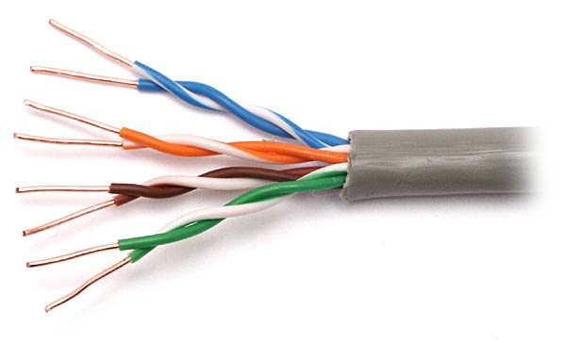
สายคู่บิดเกลียว (Twisted-Pair Cable)
ประกอบด้วยสายทองแดงที่หุ้มด้วยฉนวนป้องกันที่มีหลากสี (Color-Coded Insulation) และนำมาถักเป็นเกลียวคู่
จำนวนรอบของการถักเป็นเกลียวต่อหนึ่งหน่วยความยาว (1 m. หรือ 1 ft.) เรียกว่า Twist Ratio
ยิ่งมีรอบเกลียวถักหนาแน่นมากเท่าไร จะช่วยลดสัญญาณรบกวนได้ดียิ่งขึ้น
การใช้งานแล้วแต่ลักษณะงาน จำนวนสายที่บรรจุภายในมีได้ตั้งแต่ 1 - 4,200 คู่ แต่สำหรับเครือข่ายแลนจะมีสายจำนวน 4 คู่

Slide 6
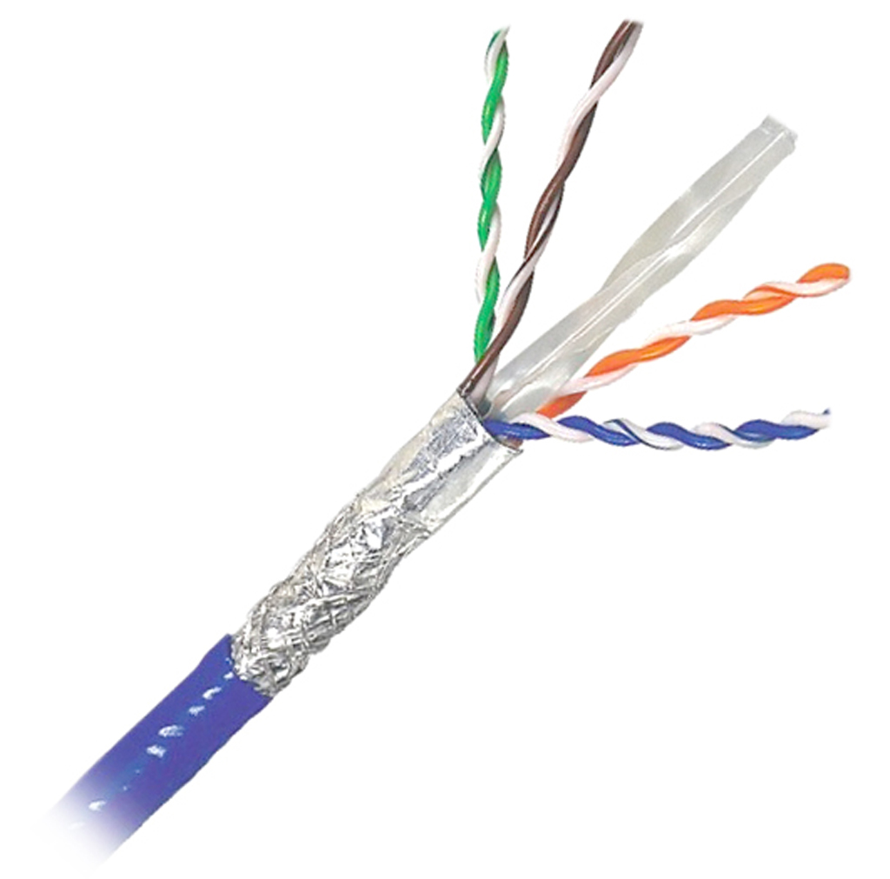
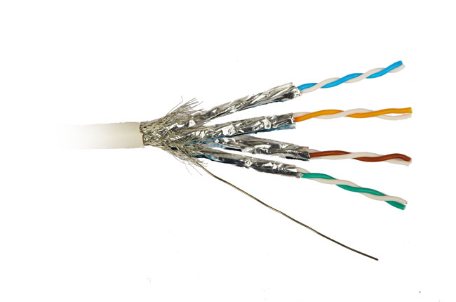
สายคู่บิดเกลียวแบบต่างๆ

Slide 7
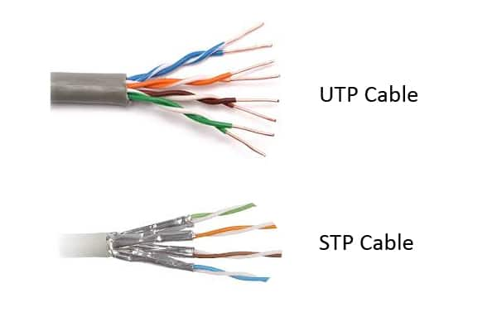
สายคู่บิดเกลียว (Twisted-Pair Cable)
การบิดเกลียวคู่ของสายเพื่อช่วยลดการแทรกแซงจากสัญญาณรบกวน การบิดเกลียวทำให้เกิดการหักล้างเสมือนกับไม่มีสัญญาณรบกวนเกิดขึ้น
สายคู่บิดเกลียวแบ่งเป็น 2 ชนิด คือ
สายแบบไม่มีชิลด์ UTP (Unshielded Twisted-Pair)
สายแบบมีชิลด์ STP (Shielded Twisted-Pair Cable) หากใช้ฟอยล์ช่วยลดสัญญาณรบกวนจะเรียกว่า FTP (Foiled Twisted-Pair Cable)

Slide 9
สายคู่บิดเกลียว (Twisted-Pair Cable)
เป็นสายคู่บิดเกลียวที่ถูกนำมาใช้งานมากที่สุด เพราะมีราคาถูก
ข้อเสียคือไม่มีชิลด์หุ้มสายสัญญาณ ทำให้ถูกสัญญาณรบกวนได้ง่าย

Slide 10
สายคู่บิดเกลียว (Twisted-Pair Cable)
ในปัจจุบัน สาย UTP มีทั้งสิ้น 7 ประเภทด้วยกัน โดยใช้คำย่อว่า CAT (Category) แล้วตามด้วยตัวเลขที่แสดงระดับคุณภาพของสาย
CAT 1 – ใช้กับระบบโทรศัพท์ ออกแบบมาเพื่อนำส่งข้อมูลเสียงหรือสัญญาณดิจิตอลความเร็วต่ำ มีความไวต่อสัญญาณรบกวนและอ่อนตัวต่อสัญญาณมาก
CAT 2 – มักใช้กับระบบโทรศัพท์ ภายในมีสายสัญญาณ 4 คู่ ดีกว่าสาย CAT 1 ตรงที่ลดสัญญาณรบกวนลง และลดการอ่อนตัวของสัญญาณ รองรับความเร็ว 64 Kbps ถึง 1.511 Mbps
CAT 3 – มีสายสัญญาณภายใน 4 คู่ สายแต่ละคู่จะต้องบิดเกลียวอย่างน้อย 3 รอบต่อ 1 ฟุต รองรับความเร็วในการส่งข้อมูล 10 Mbps

Slide 11
สายคู่บิดเกลียว (Twisted-Pair Cable)
CAT 4 – รองรับความเร็วสูงสุดที่ 20 Mbps
CAT 5 – รองรับความเร็วสูงสุด 100 Mbps เป็นสายที่เป็นมาตรฐานขั้นต่ำที่ใช้บนเครือข่ายแลน มีอัตราการบิดเกลียวประมาณ 12 รอบต่อฟุต
* CAT 5e (Enhanced Category 5) – พัฒนามาจากสาย CAT 5 โดยใช้ลวด ตำนำคุณภาพสูงขึ้น และเพิ่มอัตราการบิดเกลียวมากขึ้น ปกติรองรับความเร็วสูงสุดที่ 100 Mbps

Slide 12
สายคู่บิดเกลียว (Twisted-Pair Cable)
* CAT 6 – รองรับความเร็วสูงสุด 1 Gbps มีทั้งแบบมีชิลด์และไม่มีชิลด์ รองรับการทำงานได้หลายรูปแบบ
CAT 6A – พัฒนามาจาก CAT 6 ให้มีประสิทธิภาพดีขึ้น สามารถส่งข้อมูลได้หลาย Gbps
CAT 7 – เป็นสายคุณภาพสูง สายแต่ละคู่จะมีฟอยล์เป็นฉนวนป้องกันสัญญาณรบกวน และยังมีชิลด์ที่เป็นเส้นใยโลหะถักห่อหุ้มเพิ่มเข้าไปอีก ส่งข้อมูลได้ 10 Gbps
CAT 8 - กำลังอยู่ระหว่างการพัฒนา
Note : หากพิจารณาแล้ว สาย CAT 6 บางชนิดและ CAT 7 จะมีฉนวนหุ้มอยู่ รวมถึงมีเส้นใยโลหะห่อหุ้มอีกชั้นหนึ่ง ดังนั้นในเชิงเทคนิคแล้วจึงเป็นสายประเภท STP

Slide 14
ความเร็วสูงสุดของสายคู่บิดเกลียวในปัจจุบัน (ปี 2017)

Slide 15
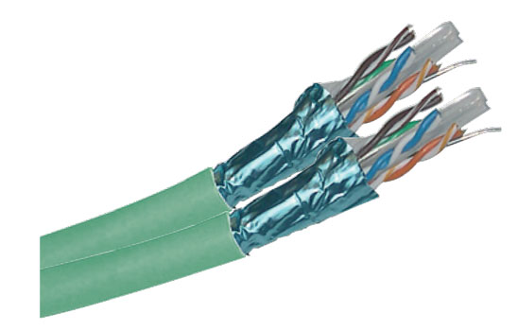
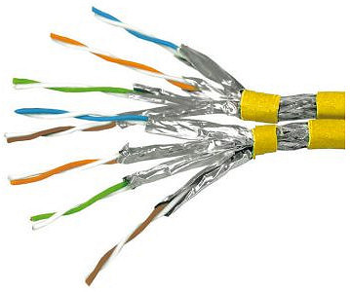
สายเคเบิลแบบ CAT 5, CAT 6 และ CAT 7

Slide 16
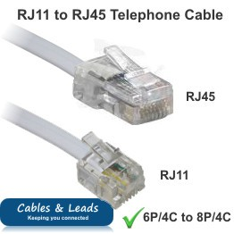
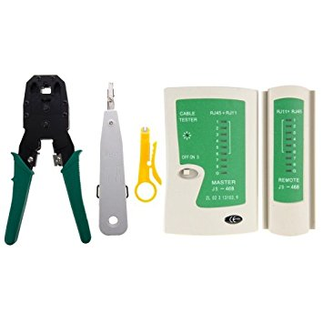
สาย UTP (Unshielded Twisted-Pair) [5]
โดยทั่วไปสาย UTP จะใช้คอนเน็กเตอร์แบบ RJ โดย RJ-11 จะใช้กับสายโทรศัพท์บ้าน ส่วน RJ-45 จะใช้กับเครือข่าย LAN

Slide 17
ข้อดี ข้อเสีย ของสายคู่บิดเกลียว (Twisted-Pair Cable)
ข้อดี | ข้อเสีย
ราคาถูก | มีความเร็วจำกัด
ง่ายต่อการนำไปใช้งาน | ใช้กับระยะทางสั้นๆ (ปกติจะใช้ในระยะทางไม่เกิน 100 เมตรเท่านั้น)
อุปกรณ์มีขายตามท้องตลาดทั่วไป | ถ้าเป็นสายแบบไม่มีชิลด์ จะไวต่อสัญญาณรบกวนภายนอก

Slide 19
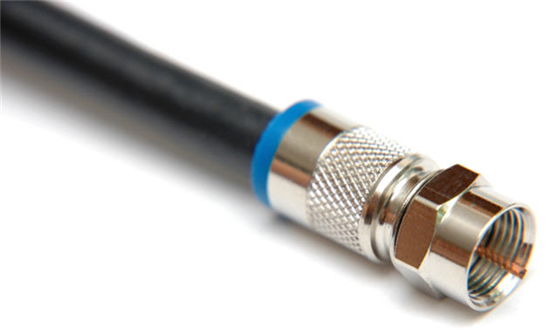
สายโคแอกเชียล (Coaxial Cable)
เรียกสั้นๆว่าสาย “โคแอกซ์” (Coax)
มีแบนด์วิดธ์สูงกว่าสายคู่บิดเกลียว
มีตัวนำทองแดงอยู่แกนกลาง หุ้มด้วยพลาสติก จากนั้นจะมีชิลด์ที่เป็นเส้นใยโลหะถักห่อหุ้มอีกชั้น ก่อนจะหุ้มด้วยเปลือกนอก
เป็นสายที่ป้องกันสัญญาณรบกวนได้ดี นิยมใช้ในกล้องวงจรปิด และสัญญาณโทรทัศน์
สายโคแอกซ์ถูกจัดประเภทโดยองค์กร Radio Government (RG) ดังนั้นประเภทของสายจึงใช้รหัส RG นำหน้าแล้วตามด้วยตัวเลข

Slide 20
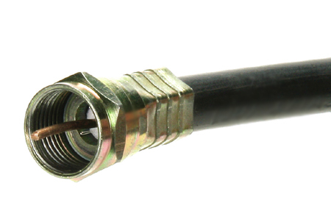
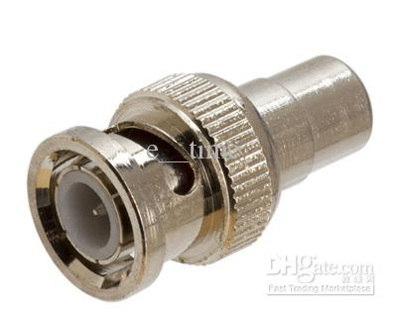
ภาพสายโคแอกเชียล

Slide 21
ข้อดี ข้อเสีย ของสายโคแอกเชียล
ข้อดี | ข้อเสีย
เชื่อมต่อได้ระยะทางไกล | มีราคาแพงกว่าสายคู่บิดเกลียว
ป้องกันสัญญาณรบกวนได้ดี | สายมีขนาดใหญ่ ทำให้ขาดความยืดหยุ่น

Slide 22
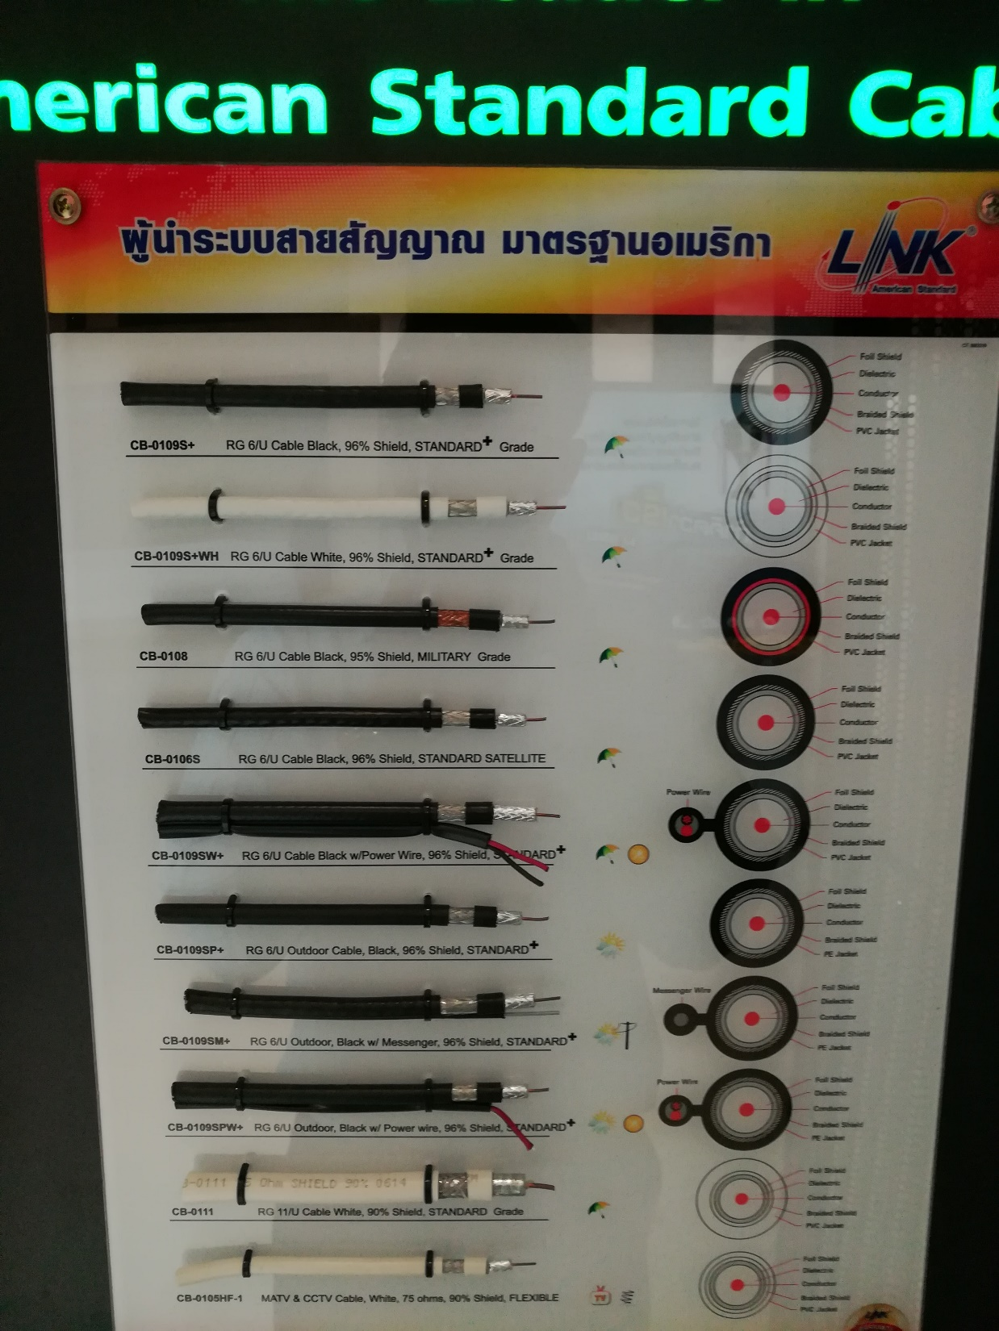

Slide 23
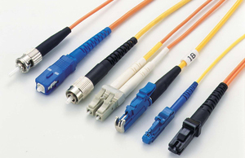
สายไฟเบอร์ออปติก (Optical Fiber)
สายไฟเบอร์ออปติกหรือสายใยแก้วนำแสง เป็นสายที่มีลักษณะโปร่งใส รูปทรงกระบอก ภายในตัน ขนาดประมาณเส้นผม
เส้นใยแก้วนำแสงจะเป็นแก้วบริสุทธิ์ ผลิตจากซิลิคอนปนด้วยสารบางอย่างให้แก้วมีค่าดัชนีหักเหของแสงตามต้องการ ปัจจุบันมีการใช้พลาสติกมาแทนที่แก้ว
แกนกลางของเส้นใยแก้วจะเรียกว่า “คอร์” (Core) และถูกห่อหุ้มด้วยแคลดดิ้ง (Cladding) จากนั้นมีวัสดุหุ้มเปลือกนอกอีกชั้นหนึ่ง
ข้อมูลที่เดินทางผ่านสายไฟเบอร์ออปติกจะอยู่ในรูปของแสง ดังนั้นต้องแปลงสัญญาณให้อยู่ในรูปแบบของแสงก่อน

Slide 24
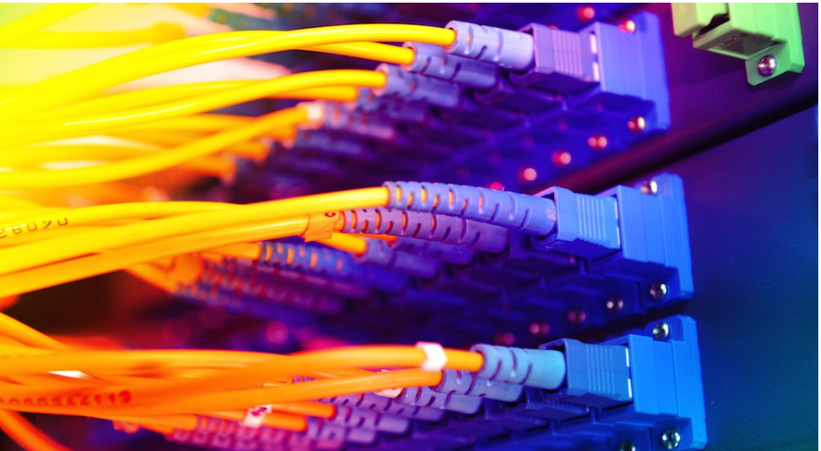
ความเร็วสูงสุดของสายใยแก้วนำแสงในปัจจุบัน
ทีมนักวิจัยจาก Nokia Bell Labs, Deutsche Telekom T-Labs และ Technical University of Munich (TUM) ออกมาประกาศความสำเร็จ หลังคิดค้นวิธีการรับส่งข้อมูลบนสายใยแก้วนำแสง (Optical Fibre) ได้ด้วยความเร็วสูงถึง 1 Tbps บนระบบเครือข่ายจริงได้
ที่มา : https://www.techtalkthai.com/optical-fibre-transmits-1-tbps/

Slide 25
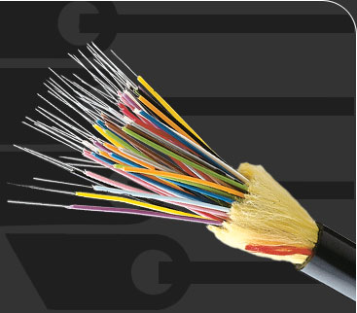
สายไฟเบอร์ออปติก (Optical Fiber)
แบ่งออกเป็น 2 ประเภทหลักๆ
Multimode Fiber (MMF) – ภายในสายจะมีเส้นใยแก้วอยู่หลายเส้นและส่งข้อมูลแบบหลายลำแสง แต่ละลำแสงจะมีการสะท้อนอยู่ภายในมุมองศาที่แตกต่างกัน ทำให้พลังงานของแสงถูกลดทอนจากการสะท้อน
Single Mode Fiber (SMF) – มีการส่งข้อมูลแบบลำแสงเดียว เนื่องจากไม่มีปัญหาการแตกกระจายของสัญญาณจึงส่งได้ในระยะทางที่ไกลกว่า สามารถส่งได้ระยะทางไกลสุดประมาณ 100 km.

Slide 26
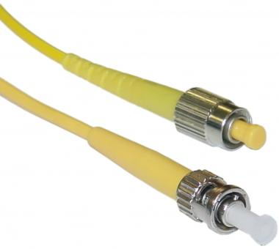
ลักษณะของสายไฟเบอร์ออปติก

Slide 27
สายไฟเบอร์ออปติกแบบ SMF และ MMF

Slide 28
ข้อดี ข้อเสีย ของสายไฟเบอร์ออปติก
ข้อดี | ข้อเสีย
อัตราการลดทอนสัญญาณต่ำมาก | เส้นใยแก้วมีความเปราะบาง แตกหักง่าย
ไม่มีการรบกวนของสัญญาณไฟฟ้า | การเดินสายต้องระวังอย่าให้มีความโค้งงอมาก
มีแบนด์วิดธ์สูงมาก | มีราคาสูง
มีขนาดเล็กและน้ำหนักเบา | การติดตั้งต้องใช้ผู้เชี่ยวชาญ และใช้อุปกรณ์ติดตั้งที่มีราคาสูง
มีความเป็นอิสระทางไฟฟ้า
ข้อมูลมีความปลอดภัย
มีความทนทานต่อสภาพแวดล้อม

Slide 30
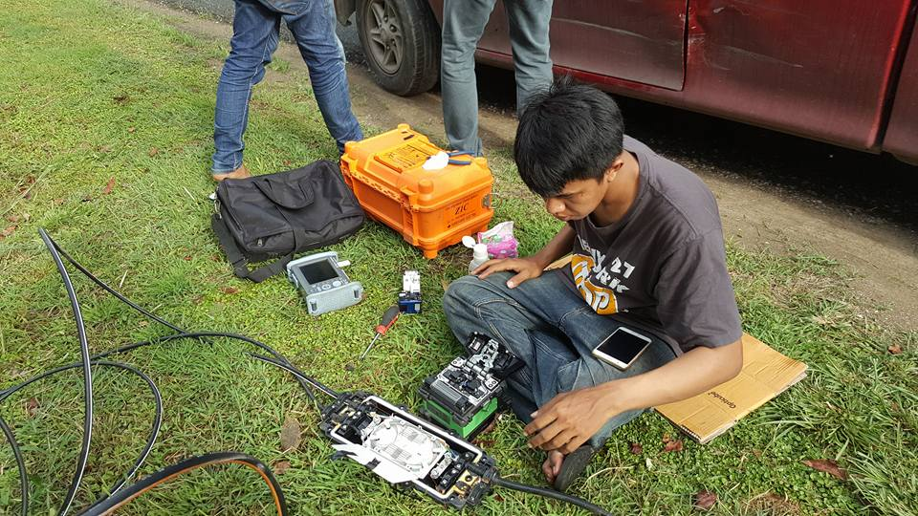

Slide 31
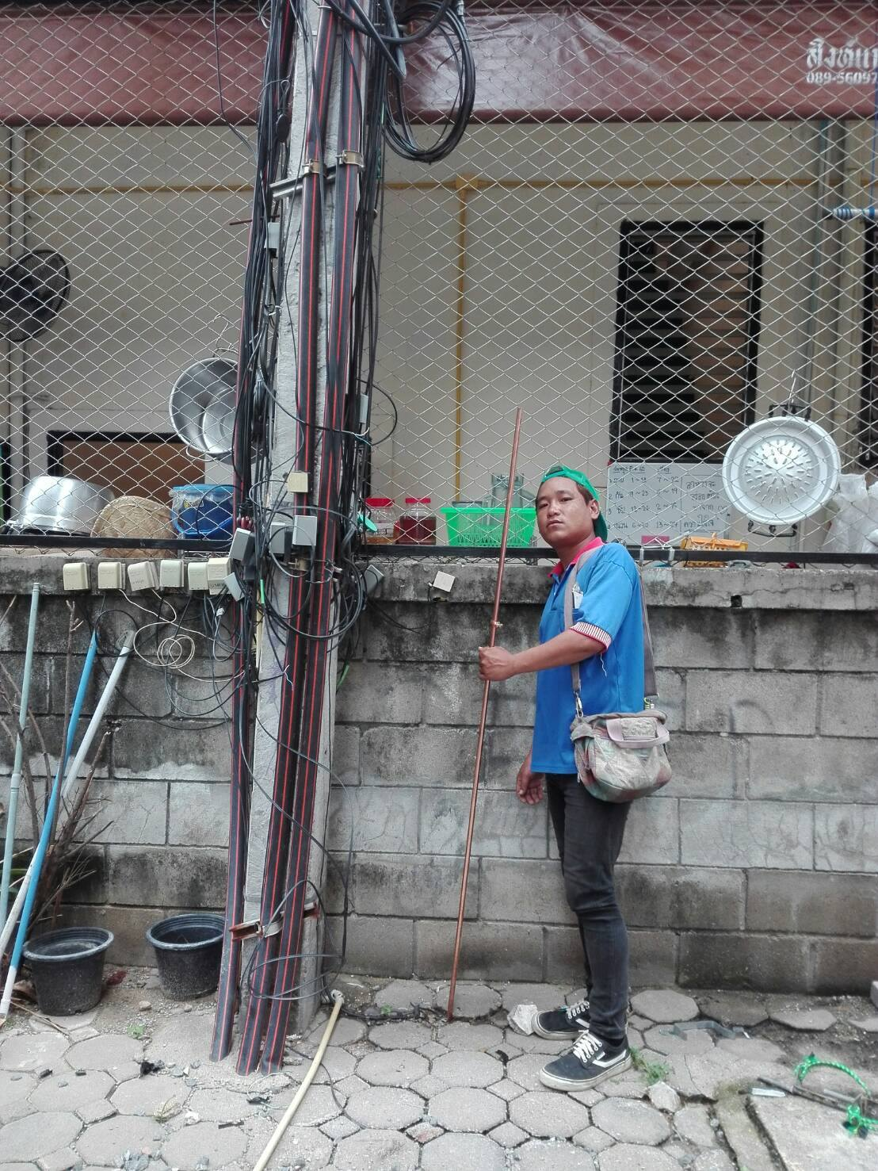

Slide 32
ข้อมูลเพิ่มเติมเกี่ยวกับสายไฟเบอร์ออปติก
https://www.youtube.com/watch?v=9aTazDoAafU (กบนอกกะลาพาไปดูโรงงานผลิตสายไฟเบอร์ออปติก)
https://pantip.com/topic/35740524 (กระทู้ทรงคุณค่าเกี่ยวกับสายเคเบิลใต้น้ำ)

